Slide 1
Trade Reshare Pack
書店向け SNS リシェアパック
Ten 'now in store' posts. Replace {{STORE_NAME}} and {{LOCAL_PRICE}} in captions before posting. Bilingual EN + JP. Free to use.
10 POSTS · 5 STORY SCRIPTS · EN + JP

Slide 2

T01-NOW-IN-STORE
Now in store.
好評発売中
CAPTION — EN
Available at {{STORE_NAME}} — {{LOCAL_PRICE}}. The bilingual nature journal everyone is asking for.
CAPTION — JP
{{STORE_NAME}}にて {{LOCAL_PRICE}} で発売中。話題のバイリンガル・ネイチャー絵本。
Edit before posting: replace {{STORE_NAME}} and {{LOCAL_PRICE}}.

Slide 3

T02-BUNDLE-STOCKED
Bundle. Stocked. Save 20%.
セット入荷・15％OFF
CAPTION — EN
{{STORE_NAME}} now carries the book + notebook bundle. {{LOCAL_PRICE}}. While stocks last.
CAPTION — JP
{{STORE_NAME}}に、絵本＋フィールドノートのセットが入荷。{{LOCAL_PRICE}}。在庫限り。
Edit before posting: replace {{STORE_NAME}} and {{LOCAL_PRICE}}.

Slide 4
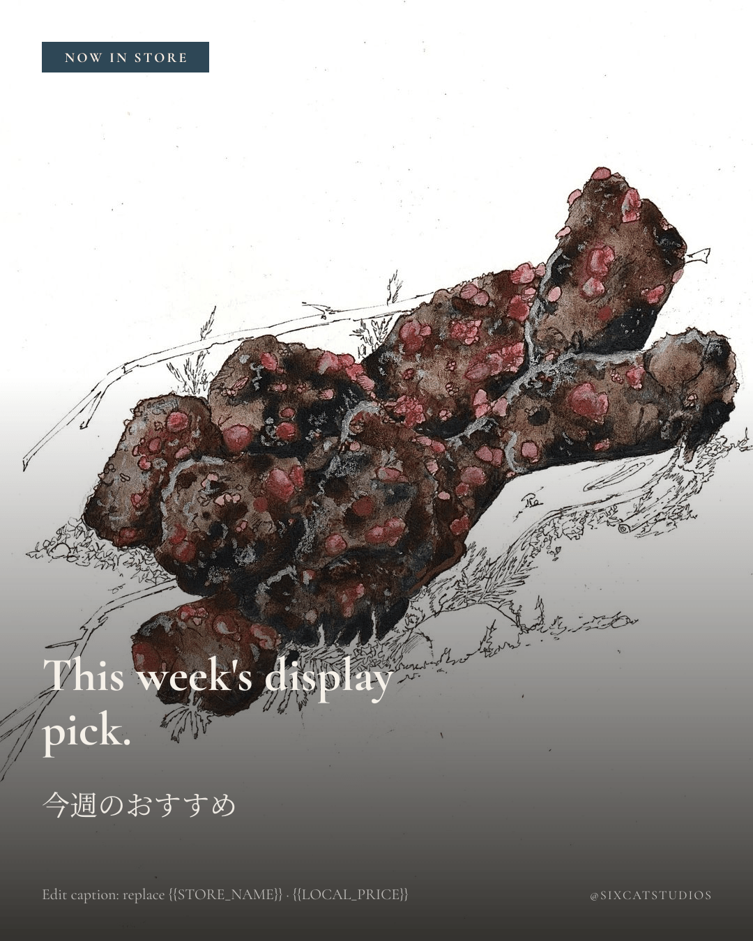
T03-DISPLAY-PICK
This week's display pick.
今週のおすすめ
CAPTION — EN
Hand-picked by the team at {{STORE_NAME}}. Bilingual, ages 8+, gross-out title that kids actually want.
CAPTION — JP
{{STORE_NAME}}スタッフ厳選。バイリンガル・8歳から・子どもが本当に欲しがる一冊。
Edit before posting: replace {{STORE_NAME}} and {{LOCAL_PRICE}}.

Slide 5
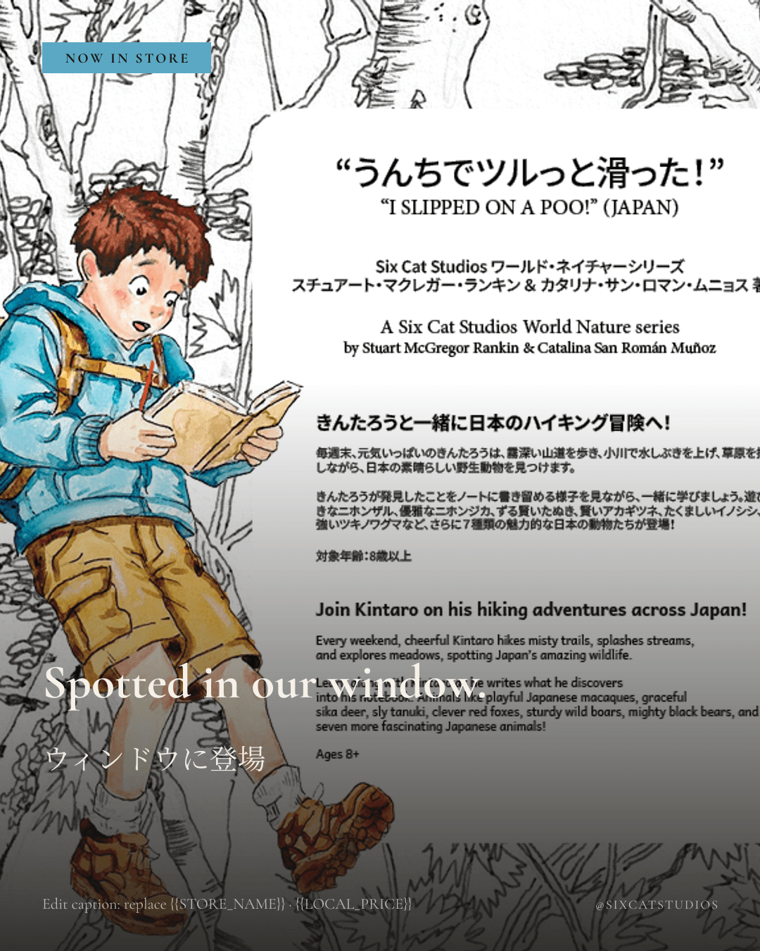
T04-WINDOW-POSTER
Spotted in our window.
ウィンドウに登場
CAPTION — EN
Drop into {{STORE_NAME}} this weekend — the new Six Cat Studios display is up.
CAPTION — JP
今週末、{{STORE_NAME}}へぜひ。Six Cat Studiosの新ディスプレイ展示中。
Edit before posting: replace {{STORE_NAME}} and {{LOCAL_PRICE}}.

Slide 6

T05-EVENT-PROMO
Story Hour — Saturday at {{STORE_NAME}}.
ストーリー・アワー開催
CAPTION — EN
Free 45-min nature journaling event for kids 8+. Bring a pencil. Notebooks for sale at the door.
CAPTION — JP
8歳から無料・45分のネイチャー・ジャーナル体験会。鉛筆持参で。ノートは当日販売。
Edit before posting: replace {{STORE_NAME}} and {{LOCAL_PRICE}}.

Slide 7
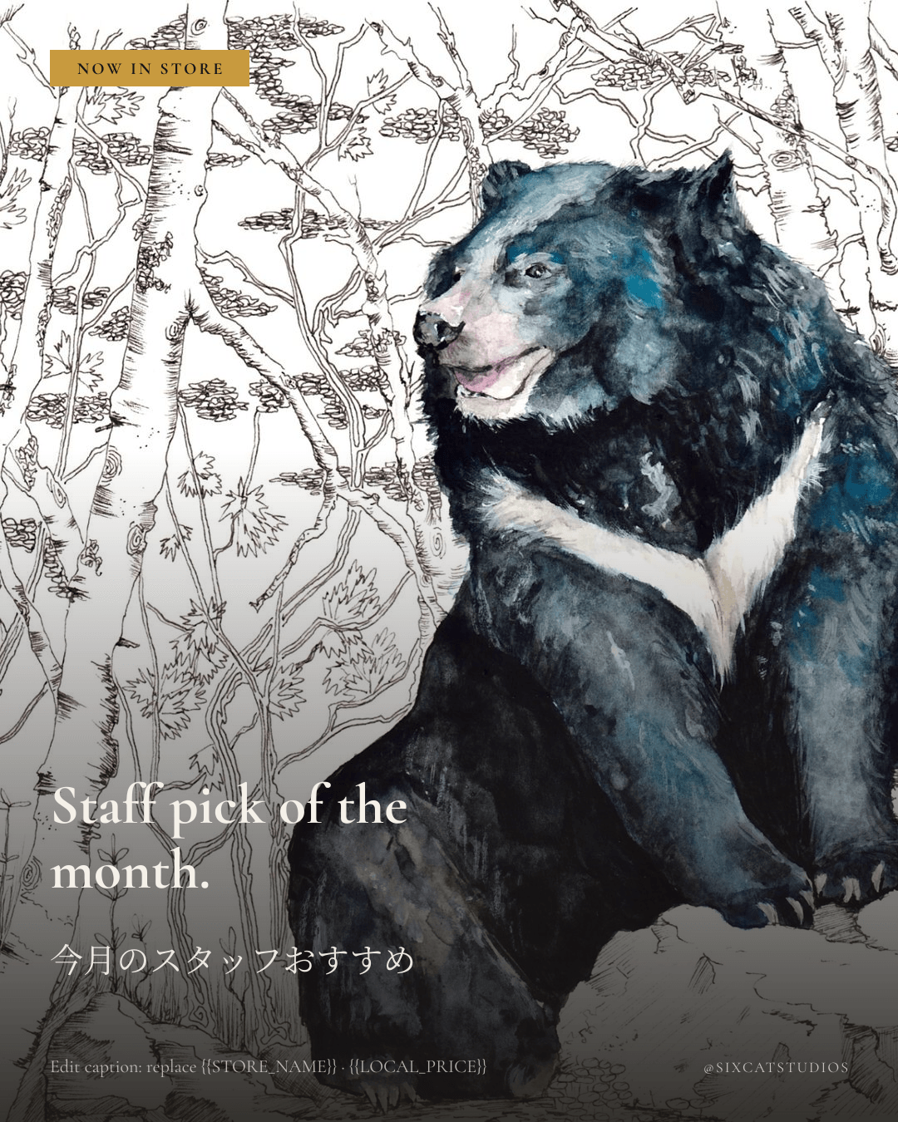
T06-STAFF-PICK
Staff pick of the month.
今月のスタッフおすすめ
CAPTION — EN
Why we love it: bilingual, beautifully made, and the kids actually pick it up. {{STORE_NAME}}.
CAPTION — JP
おすすめの理由：二言語対応、つくりも美しく、何より子どもが手に取ります。{{STORE_NAME}}より。
Edit before posting: replace {{STORE_NAME}} and {{LOCAL_PRICE}}.

Slide 8
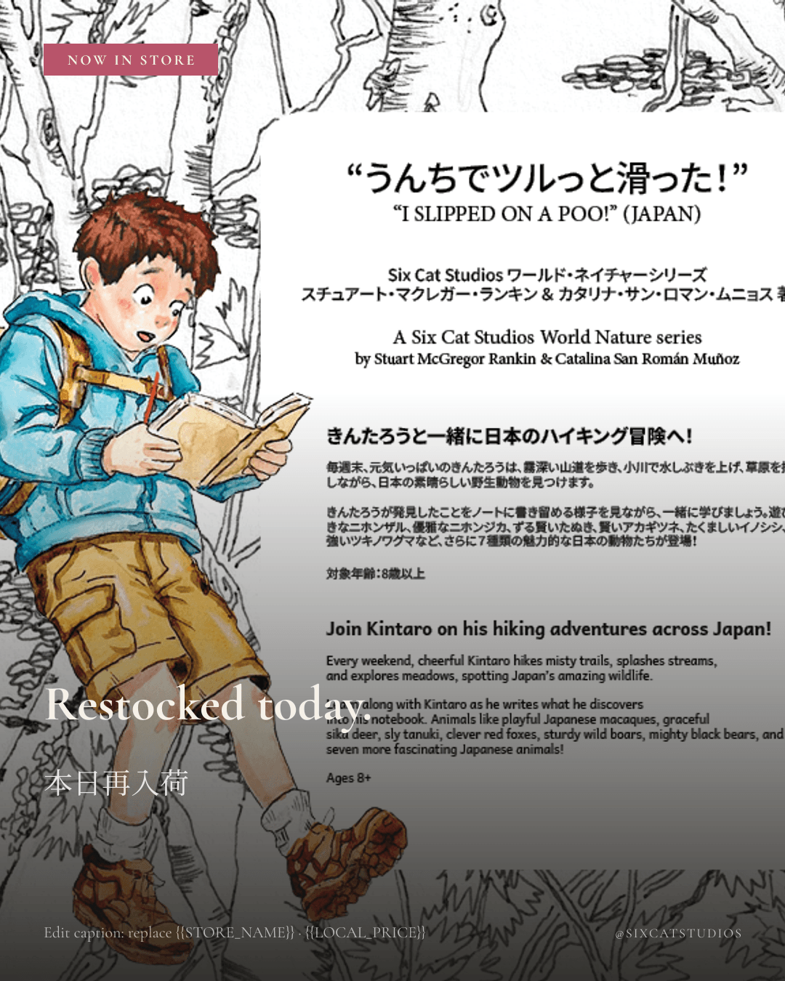
T07-RESTOCK
Restocked today.
本日再入荷
CAPTION — EN
Back in at {{STORE_NAME}} — sold out twice. {{LOCAL_PRICE}} for the bundle.
CAPTION — JP
{{STORE_NAME}}に再入荷しました。これまでに二度完売。セット {{LOCAL_PRICE}}。
Edit before posting: replace {{STORE_NAME}} and {{LOCAL_PRICE}}.

Slide 9
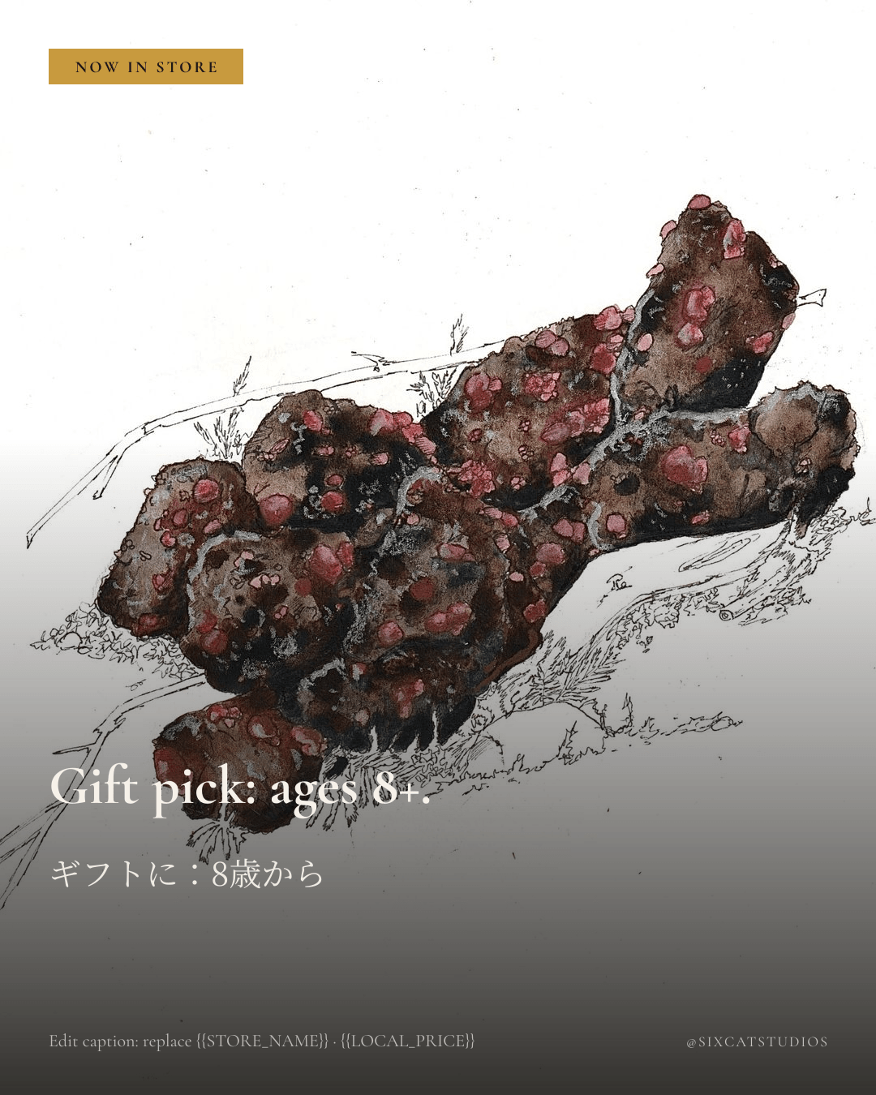
T08-GIFT-PICK
Gift pick: ages 8+.
ギフトに：8歳から
CAPTION — EN
Looking for a present that lasts past December 26? {{STORE_NAME}} has it. {{LOCAL_PRICE}}.
CAPTION — JP
12月26日以降も遊べる贈り物を。{{STORE_NAME}}で {{LOCAL_PRICE}}。
Edit before posting: replace {{STORE_NAME}} and {{LOCAL_PRICE}}.

Slide 10
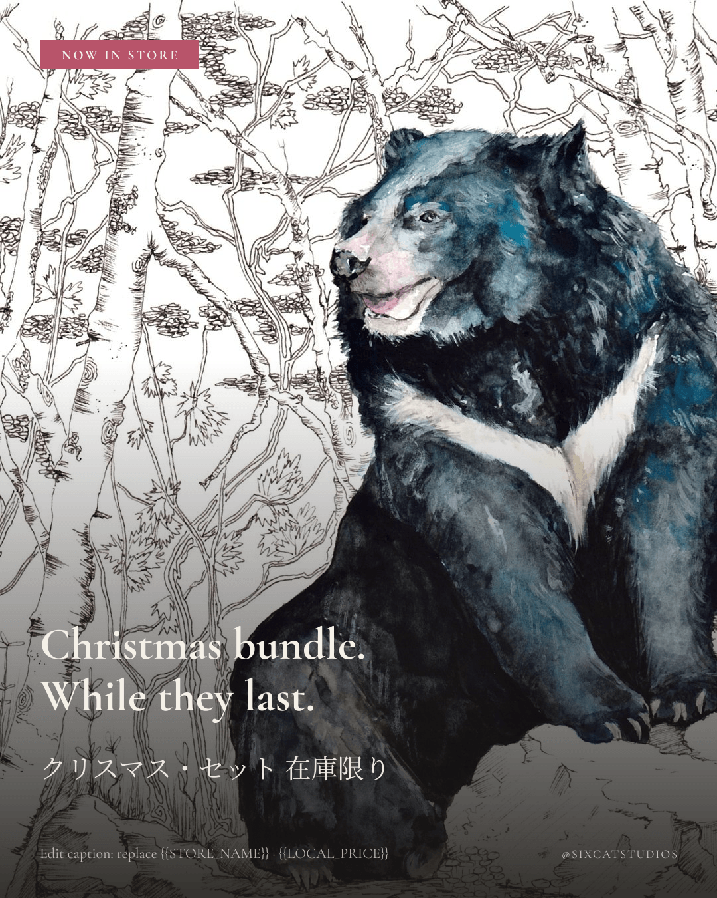
T09-CHRISTMAS-PROMO
Christmas bundle. While they last.
クリスマス・セット 在庫限り
CAPTION — EN
{{STORE_NAME}} has the Six Cat Studios Christmas bundle — book + notebook, {{LOCAL_PRICE}}.
CAPTION — JP
{{STORE_NAME}}に、Six Cat Studiosのクリスマス・セット入荷。絵本＋ノート、{{LOCAL_PRICE}}。
Edit before posting: replace {{STORE_NAME}} and {{LOCAL_PRICE}}.

Slide 11
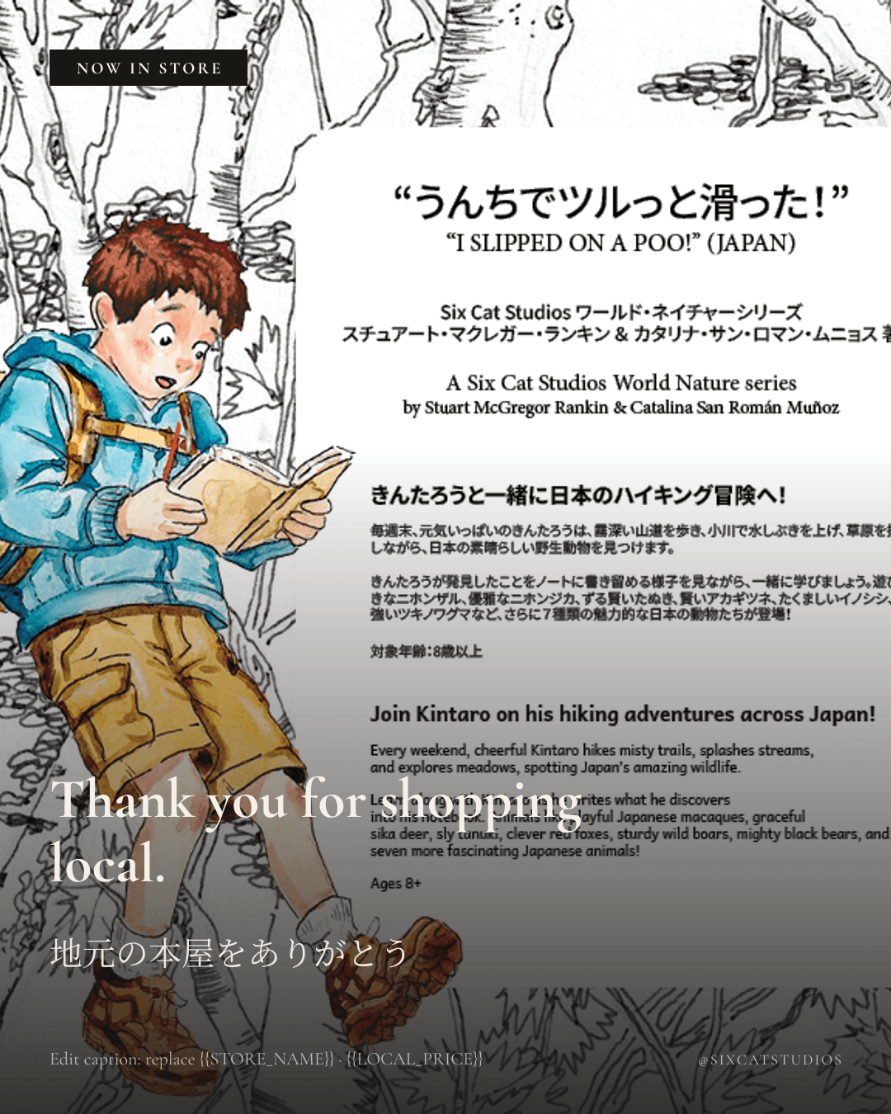
T10-THANKS
Thank you for shopping local.
地元の本屋をありがとう
CAPTION — EN
Every bundle sold at {{STORE_NAME}} keeps an indie bookstore on the map. Thanks for stopping by. ♥
CAPTION — JP
{{STORE_NAME}}でのご購入が、地元の独立書店を支えます。ありがとうございます。♥
Edit before posting: replace {{STORE_NAME}} and {{LOCAL_PRICE}}.

Slide 12
TS1-UNBOXING-STOCK
Stock just landed
入荷しました
1.
Boxes in.
箱、到着。
2.
Bundles unwrapped.
セット開封。
3.
On the shelf at {{STORE_NAME}}.
{{STORE_NAME}}の棚へ。

Slide 13
TS2-STAFF-PICK
Why we picked it
選んだ理由
1.
Bilingual.
二言語。
2.
Ages 8+.
8歳から。
3.
Kids actually pick it up.
子どもが手に取る。

Slide 14
TS3-EVENT-TEASER
Story Hour Saturday
土曜ストーリー・アワー
1.
Saturday 10am.
土曜10時。
2.
{{STORE_NAME}} kids' corner.
{{STORE_NAME}}キッズコーナー。
3.
Bring a pencil.
鉛筆を持って。
4.
Free. RSVP in store.
参加無料・店頭予約。

Slide 15
TS4-RESTOCK-ALERT
Restock alert
再入荷
1.
Sold out twice.
二度完売。
2.
Back in today.
本日再入荷。
3.
{{LOCAL_PRICE}} at {{STORE_NAME}}.
{{STORE_NAME}}にて {{LOCAL_PRICE}}。

Slide 16
TS5-CHRISTMAS-COUNTDOWN
Christmas countdown
クリスマス・カウントダウン
1.
10 days to go.
あと10日。
2.
Bundle in stock.
セット在庫あり。
3.
{{STORE_NAME}}, {{LOCAL_PRICE}}.
{{STORE_NAME}}にて {{LOCAL_PRICE}}。

Slide 17
Hashtags + cadence
ENGLISH
JAPANESE
#indiebookstore #shoplocal #staffpick #nowinstore #booksellerlife #shopindie
#独立書店 #町の本屋 #新刊入荷 #今月のおすすめ
SUGGESTED CADENCE
· On stock arrival — post t01 'now in store'
· Weekly — rotate staff pick / restock / display posts
· Event week — post t05 + ts3 story 3 days before
· December — push t08, t09 every 3 days through the 22nd

